Slide 1
CORSO DI ALTA FORMAZIONE
PROFILI TEORICI E PRATICI DELL’ESECUZIONE DELLE PENE E DELLE MISURE DI SICUREZZA
L’intervento sulla tossicodipendenza
Francesco Scopelliti
Direttore Ser.D Area Penale e Penitenziaria
ASST Santi Paolo e Carlo
Professore a Contratto Università Cattolica Milano
francesco@scopelliti.eu

Slide 2
Il Sistema Sanitario all’interno delle Carceri a Milano
ASST Santi Carlo e Paolo
Azienda Ospedaliera
Direzione Sanitaria Ospedaliera
Direzione Socio Sanitaria Ospedaliera
Dipartimento Salute Mentale
Medicina Penitenziaria:
Medicina di base
specialistica
Psichiatria penitenziaria
Dipendenze Patologiche:
Carcere Milano Bollate
Carcere San Vittore
Carcere Milano Opera
Carcere Minorile Beccaria
SERT Tribunale Milano

Slide 3
NEL 2017 I DETENUTI DIPENDENTI PATOLOGICI PRESI IN CARICO NELLE 4 CARCERI IN CUI OPERA LA ASST SANTI PAOLO E CARLO SONO STATI CIRCA 3300
DETENUTI DIPENDENTI PATOLOGICI IN CARICO MESE DI APRILE 2018
apr-18 | ITALIA |  | STRANIERI |  | Totale
SEDE | F | M | F | M
Carcere di OPERA |  | 255 |  | 97 | 352 | 235
Casa Circondariale SAN VITTORE | 26 | 316 | 9 | 301 | 652 | 58
Carcere di BOLLATE | 23 | 337 | 8 | 161 | 529 | 257
Carcere di LODI |  | 25 |  | 25 | 50 | 2
TOTALE | 49 | 933 | 17 | 584 | 1.583 | 552
DETENUTI NEI TERMINI PER POTER OTTENERE UN AFFIDAMENTO TERAPEUTICO TERRITORIALE
art. 94 DPR 309/90
LE PERSONE DETENUTE E IN ATTESA DI GIUDIZIO POTREBBERO ESSERE PROPOSTE PER
UN AFFIDAMENTO TERAPEUTICO (art 89 DPR 309/90) e corrispondono alle persone detenute presso il Carcere di San Vittore

Slide 4
O.M.S. La tossicodipendenza
Condizione che spinge l'individuo, in maniera più o meno coatta, ad assumere sostanze (droghe) a dosi crescenti o costanti per avere temporanei effetti benefici soggettivi, la cui persistenza è indissolubilmente legata alla continua assunzione della sostanza, con conseguenze nocive per l'individuo e la società

Slide 5
- la definizione del contesto patologico
L’abuso di sostanze è riconosciuto dall’organizzazione mondiale della sanità come una malattia.
Pertanto ogni persona che assume sostanze o alcol è da considerarsi persona malata con il diritto di poter accedere alla cura anche nelle fasi di esecuzione penale.
Si può iniziara ad assumere sostanze per vari motivi, anche per gioco, la cosa certa è che un uso prolungato porta alla dipendenza.
La dipendenza è quando una persona non riesce più a gestire la separazione dalla sostanza.
Questa circostanza può determinare o aumentare comportamenti antisociali……..

Slide 6
D.S.M. IV Tossicodipendenza
Un insieme di sintomi cognitivi, comportamentali e fisici indicativi del fatto che il soggetto continui a fare uso della sostanza nonostante la presenza di problemi significativi ad essa correlati

Slide 7
Tossicodipendenza- Caratteristiche
Il desiderio invincibile di continuare ad assumere la droga; esso è legato al desiderio di provare nuovamente i suoi effetti piacevoli.
Una dipendenza psichica dalla droga; la dipendenza psichica si riferisce al desiderio di sperimentare gli effetti benefici legati all'assunzione della droga, la fuga dall'ansia e dal conflitto, l'evasione dalla noia.
Una dipendenza fisica dalla droga; la dipendenza fisica si riferisce alle modificazioni chimico-fisiche che la droga produce nell'organismo, per cui esso non può più farne a meno, nel senso che la droga si inserisce nel metabolismo in maniera di divenire essenziale per il funzionamento dell'organismo. La scomparsa della droga dall'organismo provoca segni e sintomi di squilibrio, di sofferenza, di alterazione funzionale: la sindrome di astinenza dalla droga.
La tendenza ad aumentare le dosi; è legata al fenomeno dell' assuefazione o tolleranza, condizione per cui l'uso protratto di una sostanze determina nell'organismo che l'assume, effetti soggettivi sempre più scarsi, per cui per ottenere sempre lo stesso effetto iniziale bisogna aumentare le dosi.
Effetti nocivi per l'individuo e la società.

Slide 8
DIAGNOSI Presenza da almeno un mese di tre dei seguenti sintomi:
Tolleranza, intesa come bisogno di aumentare la dose per ottenere i medesimi effetti auspicati oppure come mancato raggiungimento di questi stessi effetti a parità di dose.
Astinenza, intesa come la sindrome sostanza-specifica conseguente alla cessazione o riduzione di una sostanza assunta in modo pesante e prolungato. Questa sindrome causa disagio significativo nella vita dell’individuo e viene risolta con l’assunzione della sostanza.
La sostanza viene assunta in dosi e periodi maggiori rispetto a quanto previsto dal soggetto.
Il desiderio di smettere e ridurre l’assunzione è frustrato da insuccessi.
Molto tempo viene speso nel procurarsi la sostanza, nell’assumerla e nel cercare di riprendersi.
Riduzione o interruzione di importanti aree di vita.
Uso continuativo della sostanza nonostante la consapevolezza dei problemi.

Slide 9
Definizione diagnostica
American Medical Association:
«la tossicodipendenza è una malattia cronica del sistema nervoso con andamento recidivante, caratterizzata dalla ricerca e dall’utilizzo di droga con modalità compulsive, nonostante i danni conseguenti. E’ il risultato di una complessa interazione tra fattori di vulnerabilità biologica, esposizione ambientale e sviluppo neuronale.»

Slide 10
Definizione diagnostica
11 classi di sostanze:
• Alcool
• Cocaina
• Oppiacei
• Cannabis
• Fenciclidina
• Amfetamine (o a sostanze con struttura simile)
• Allucinogeni
• Inalanti
• Sedativi, Ipnotici o Ansiolitici
• Nicotina
+ (Caffeina)
N.B. comorbilità

Slide 11
- il mandato istituzionale
Il Sert opera all’interno dei servizi per adempiere ad un preciso mandato istituzionale.
La cura della patologie delle dipendenze non è una scelta di alcune persone ma bensì è un dovere istituzionale.
Tutte le persone libere o ristrette hanno il diritto di poter accedere liberamente alla cura.
Le persone hanno il diritto di continuare o intraprendere la cura anche durante la carcerazione.
Esiste uno specifico contesto legislativo che regolamenta le diverse possibilità di accesso alla cura durante l’espiazione della condanna.

Slide 12
Interventi sulle persone detenute:
Azioni di intervento
Detenuti
Ordinari
Detenuti
Dipendenti Patologici 460 (40%)
Apertura del periodo di osservazione e trattamento ministeriale
Inizio delle attività di trattamento con gruppi, lavorativo, scolastico ed altre
Formulazione di Programmi Ordinari alternativi al carcere
Supporto Psicologico
Prevenzione autolesionismo
Interventi di medicina di base e specialistica
460
PROGRAMMA:
Gruppi trattamentali
Colloqui socio educativi
Colloqui di sostegno psicologico
Formulazione di programma alternativo al carcere
Accordi con i Sert esterni
Relazioni con familiari
750
TRATTAMENTO:
Gruppi trattamentali
Colloqui socio educativi
Colloqui di sostegno psicologico

Slide 13
- la struttura del servizio in Carcere
L’intervento sull’utenza segue una modalità strutturata:
Gruppo nuovi giunti
Area Diagnosi
Valutazione
Dimissione
Area Trattamento
Area Programma
Gruppi tratt.

Slide 14
La diagnosi di dipendenza patologica in Area Penale
La certificazione: chi certifica, strumenti, tempi, rinnovi, problematiche
Luoghi di cura in Area Penale
La “condivisione” dei Programmi terapeutici e dei Programmi Ordinari
DPR 309/90 : i programmi terapeutici (art. 89 e art 94)
La “formula del provvisorio” terapeutico: grave pregiudizio (sovraffollamento, pericolo di fuga)

Slide 15
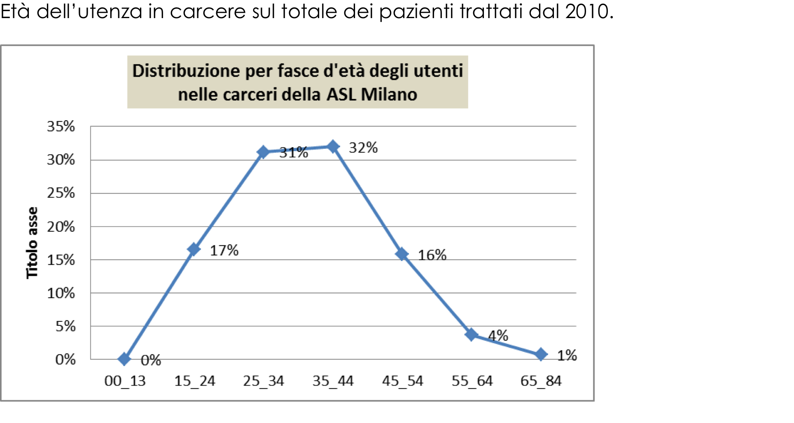

Slide 16
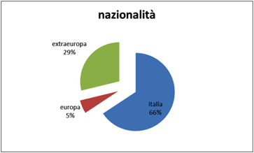
utenti Carceri

Slide 17
Articolo 94 dpr 309/90
Affidamento in prova in casi particolari
1. Se la pena detentiva, inflitta nel limite di sei anni o ancora da scontare nella stessa misura deve essere eseguita nei confronti di persona tossicodipendente o alcooldipendente che abbia in corso un programma di recupero o che ad esso intenda sottoporsi, l'interessato può chiedere in ogni momento di essere affidato in prova al servizio sociale per proseguire o intraprendere l'attività terapeutica sulla base di un programma da lui concordato con una unità sanitaria locale o con uno degli enti previsti dall'art. 115 o privati. Alla domanda deve essere allegata certificazione rilasciata da una struttura sanitaria pubblica attestante lo stato di tossicodipendenza o di alcooldipendenza e la idoneità, ai fini del recupero del condannato, del programma concordato.

Slide 18
Alcuni temi
Il perché del passaggio delle competenze: il diritto alla salute
Le “fisiologiche” difficoltà nel passaggio delle competenze dal Ministero della Giustizia al Ministero della Salute, come era prima e la situazione attuale
I dati sensibili e la riservatezza, l’accesso alla cartella clinica (area trattamentale del ministero ?)
L’utilizzo delle sostanze da parte dei detenuti; il controllo del fenomeno;
La situazione in Europa
I rapporti con la Magistratura
I controlli dei detenuti Art. 21 e permessi

Slide 19
La “condivisione” dei Programmi terapeutici e dei Programmi Ordinari
DPR 309/90 : i programmi terapeutici (art. 89 e art 94)
La “formula del provvisorio” terapeutico: grave pregiudizio (sovraffollamento, pericolo di fuga)
309/90 art 89 in Tribunale

Slide 20
I protocolli operativi
In tutte le Carceri del territorio di competenza della ASL sono attivi dei Protocolli operativi che definiscono le reciproche competenze sugli interventi di cura delle persone recluse.
I Protocolli operativi sono stati firmati dal Provveditorato Regionale dell’Amministrazione Penitenziaria, dalle Direzioni degli Istituti di reclusione e della ASL Milano
Attualmente sono stati istituiti dei tavoli di lavoro per un aggiornamento

Slide 21
Il Tavolo di lavoro territoriale
Nel 2006 è stato istituito un Tavolo di lavoro che aveva come obiettivo primario la condivisione di procedure relative alla applicazione del DPR 309/90 relativo alle persone affette da dipendenza patologica in Area Penale.
A questo tavolo hanno partecipato:
Magistratura di Sorveglianza della Corte d’Appello della Lombardia
Asl della Regione Lombardia
Servizi Sociali per esecuzione penale esterna
Provveditorato dell’Amministrazione Penitenziaria Regionale
Associazioni del Privato sociale, comunità terapeutiche e altri
Da questo tavolo sono derivati accordi operativi comprese le adeguate modulistiche per le certificazioni secondo il DPR 309/90 e per la formulazione di programmi terapeutici.
Da alcuni mesi è stato riconvocato il tavolo di lavoro per un aggiornamento degli accordi.

Slide 23
Il Servizio per le tossicodipendenze in Tribunale: Interventi riabilitativi nella fase di giudizio GLI ATTORI DEL SISTEMA
il Tribunale di Milano
Giudice Unico
Rito Direttissima
Forze dell’Ordine
Servizio Area Penale e Carceri
ENTI AUSILIARI

Slide 24
Programma terapeutico
Articolo 89. - D.P.R. 309/90
Provvedimenti restrittivi nei confronti dei tossicodipendenti o alcooldipendenti che abbiano in corso programmi terapeutici.
Il servizio pubblico e' comunque tenuto ad accogliere la richiesta dell'interessato di sottoporsi a programma terapeutico.
L'interessato puo' chiedere in ogni momento di essere affidato in prova al servizio sociale per proseguire o intraprendere l'attivita' terapeutica sulla base di un programma da lui concordato con una azienda unita' sanitaria locale o con una struttura privata autorizzata
Lavoro di rete con i servizi presenti sul territorio al fine di strutturare un programma idoneo alle caratteristiche socio-sanitarie del soggetto e rispondente alle esigenze cautelari e detentive.
Programma:
Territoriale - controlli medico sanitari periodici al sert, colloqui.
Semi-residenziale/Centro diurno
Residenziale – Comunità Terapeutica

Slide 25
L’intervento in Tribunale
Colloquio con soggetti che si dichiarano assuntori di sostanze e sottoposti a giudizio per direttissima
Contatto con Servizi territoriali di riferimento e con i familiari
Avvio/prosecuzione del programma terapeutico
Stesura di report per il Giudice ai fine dell’applicazione dell’articolo 89 dpr 309/90
Monitoraggio iniziale dell’andamento del programma
Nel servizio presso il Tribunale di Milano ogni anno vengono viste circa 500 persone che si dichiarano abusatori di sostanze stupefacenti o alcol.
å

Slide 26
Intervenire nella fase di giudizio può voler dire:
dare la possibilità a persone malate di intraprendere/continuare un percorso di cura il prima possibile
in Ser.T può intercettare persone tossicodipendenti che non saranno condannate e che non sono mai state in contatto o non conoscono luoghi di cura del territorio
fornire al Magistrato una ulteriore possibilità di scelta nella fase di giudizio del reo tossicodipendente
meno persone malate in Carcere, meno persone in Carcere
maggiore possibilità di curare
possibilità di riduzione della recidiva
riduzione dei costi………

Slide 28
DATI 2011 - 2017
UTENTI TRIBUNALE DIVISI PER ETA’

Slide 31
DAP Prima strutture del progetto
Sedi del progetto:
Roma
Catania
Padova
Reggio Calabria
Provveditorato Centrale e Regionale – PRAP
Servizi Tossicodipendenze
(Ser.T.)
Tribunale
Giudice Unico Direttissime
Procura della Repubblica
Forze dell’Ordine
Ass. – Comunità terapeutiche

Slide 32
Dalla sperimentazione al Servizio
Il progetto DAP Prima:
Milano, Roma, Padova, Catania, Reggio Calabria
I progetti Europei:
Polonia, Romania, Bulgaria, Inghilterra, Spagna, Ucraina, Germania

